Slide 1
Муниципальное бюджетное дошкольное образовательное учреждение Центр развития ребенка –детский сад № 31
г.Яровое Алтайского края
УГОЛКИ УЕДИНЕНИЯ В ГРУППАХ ДОУ
Старший воспитатель Межевикина Н.П.
2018 год

Slide 2
Актуальность
Пребывая в стенах ДОУ, ребята получают огромное количество информации и эмоциональных впечатлений, и каждый воспринимает ее по-разному. Задача воспитателя — помочь детям привести в порядок свои мысли и чувства. Уютный уголок уединения помогает дошкольникам обрести уверенность в себе и дает им ощущение безопасности. В зависимости от возраста воспитанников педагоги продумывает интересный дизайн «домика», подбирают необходимые атрибуты и дидактические игры, многие из которых делают своими руками. На их основе детям предлагают эффективные
виды деятельности, которые помогают снять
напряжение и поднять настроение.

Slide 3
Задачи:
-соответствие предметно-развивающей среды требованиям психологической безопасности;
-направленность деятельности педагогов на личностно - ориентированное взаимодействие с детьми;
-сокращение количества факторов, негативно влияющих на эмоциональное состояние детей;
-создание условий для естественного всестороннего развития творческого потенциала и индивидуальных способностей воспитанников;
-уменьшение количества детей с эмоциональными нарушениями;
-успешная адаптация детей раннего возраста к условиям ДОУ;
-сокращение количества детей, психологически не готовых к поступлению в школу;
-освоение детьми приёмов регуляции своего настроения, способов выражения своего гнева в приемлемой, безопасной форме, обретение уверенности в себе;
-повышение самооценки тревожных и застенчивых детей;
- обучение детей бесконфликтному общению друг с другом.

Slide 4
Пространство уголка уединения сформировано с учетом принципов:
Гибкости и управляемости среды - поскольку пространство групповой комнаты ограничено, все материалы распределяются с учетом удобства их использования (в том числе и в спальне);
Активности, самостоятельности – предоставлена возможность свободного доступа к материалам, инициирования и поощрения потребности дошкольников самостоятельно находить решение нестандартных задач и проблемных ситуаций;
Индивидуального подхода – учитываются особенности личности ребенка (темперамента, настроения, интеллектуальных возможностей) в формировании положительных представлений о себе.

Slide 5
Правила оформления уголка уединения по ФГОС ДО
ФГОС предъявляет определённые требования к оформлению уголка
уединения в ДОУ:
Он не должен быть слишком большим по размеру (ведь ощущение уюта и спокойствия ребёнку даёт именно миниатюрный домик, шатёр или палатка).
Цветовая палитра уголка не предполагает слишком ярких цветов, освещение должно быть приглушённым.
На полу обязателен мягкий коврик, подушки (как вариант — детское кресло), приветствуются мягкие модули.
Предметная среда в уголке должна носить развивающий характер (а не только красивые и милые вещицы, которые приятно потрогать и рассмотреть), побуждать дошкольников к самосовершенствованию и творчеству.
Наполнение зоны релакса должно быть вариативным. Воспитатель периодически меняет атрибуты для игр, однако некоторые вещи присутствуют постоянно: это даёт ребёнку ощущение стабильности.
- При подготовке пособий воспитатель обязательно учитывает возрастные
особенности дошкольников. Игрушки, атрибуты и развивающие
материалы также должны отвечать эстетическим и
гигиеническим показателям.
-Никогда нельзя забывать о технике безопасности: в уголке
недопустимы острые и легко бьющиеся предметы.

Slide 6
Организация безопасного, психологически комфортного пространства
В группах детского сада организованы специальные уголки и зоны, способствующие сохранению у детей ощущения эмоционального благополучия и психологического комфорта:
Зона уединения
Направленность: предоставление ребенку возможности отдохнуть, расслабиться подумать, помечтать. В зоне уединения используются «строительные блоки», покрывала, подушки, детская мебель, мягкие игрушки.
Специально изготовленные «психологические норки» создают у детей ощущения защищенности и уединенности, служат атрибутами для игры, позволяют реализовать творческую активность.
В зоне уединения может располагаться «сухой дождь» (ленточный). Он развивает приятные тактильные ощущения, цветовое восприятие, внутри него можно ото всех спрятаться и побыть одному.

Slide 7
Организация безопасного, психологически комфортного пространства
Уголок приветствия
Направленность: создание позитивного эмоционального настроя, атмосферы группового доверия и принятия.
Структура уголка: стенд «Мое настроение», на котором дети в течение дня с помощью заготовок-пиктограмм отмечают свое настроение.
Уголок гнева
Направленность: предоставление возможности в приемлемой форме освободиться от переполняющего чувства гнева, враждебности, напряженности, обучение самообладанию и приемам саморегуляции. Структура: «коврик злости», «коробочка гнева и раздражения», «подушка-колотушка», «мешочек для крика», набивная «змея», «ковер дружбы», боксерская груша, агрессивные куклы бибабо.

Slide 8
Организация безопасного, психологически комфортного пространства
Зона воды и песка
Направленность: снятие стресса, снижение нервно-психической напряженности, улучшение настроения.
Песок и вода –наиболее эффективные терапевтические средства, так как не имеют структуры и по желанию ребенка могут превратиться во что угодно. Правильного или неправильного способа игры с песком и водой не существует, поэтому ребенок всегда уверен в успехе. Это особенно полезно для неуверенных в себе, замкнутых детей.
Уголок сенсорного развития
Направленность: развитие всех видов восприятия, создание условий для реализации сенсорно-перцептивных способностей, речевого и психического развития детей, выработки эмоционально-положительного отношения к предметам и действия с ними.

Slide 9
Организация безопасного, психологически комфортного пространства
Уголок достижений
Направленность: повышение самооценки, уверенности детей в себе, обучение детей чуткому, уважительному и доброжелательному отношению к людям.
Структура уголка: «Копилка добрых дел» (панно с индивидуальными кармашками, куда вкладываются фишки за добрый поступок).
Уголок поздравлений
Направленность: формирование позитивного настроения, дружеской атмосферы в группе, сплочение детского коллектива.
Структура уголка: стенд с поздравлениями и фотографией именинника.

Slide 10
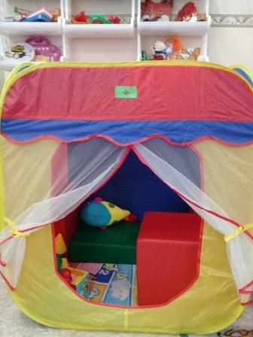
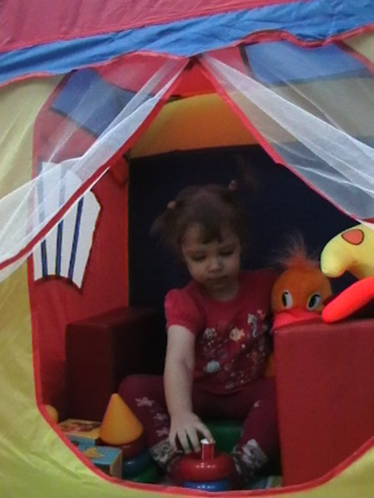
Группа раннего возраста «Кроха»
Уголок уединения «Гнездышко»
наполнен мягкими
модулями, мягкими
игрушками: телефон
«Позвони маме»,
игрушки-антистресс;
музыкальными
композициями со
звуками леса, птиц,
спокойной музыки,
книжками, играми
сенсорной
направленности

Slide 11
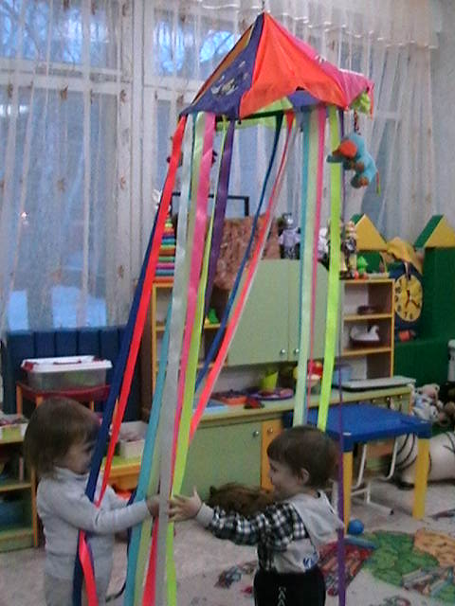
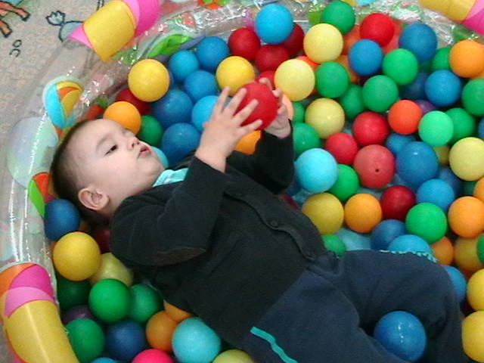
«Разноцветный дождь»
Используются игры: на развитие эмоций, для налаживания контакта с ребенком, направленные на сближение друг с другом и педагогом, формирующие навык
бесконфликтного общения
Сухой бассейн для отдыха и расслабления

Slide 12
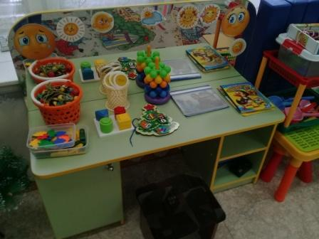
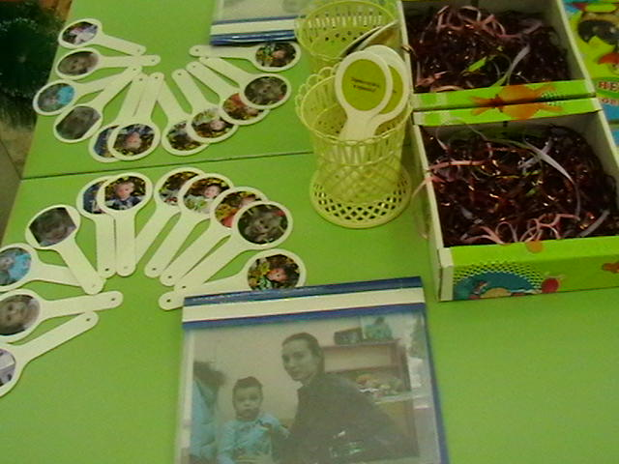
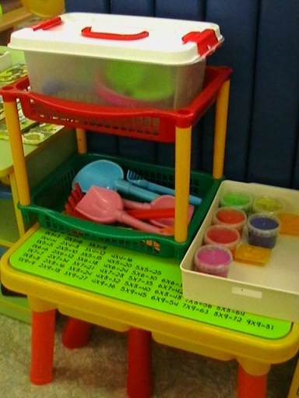
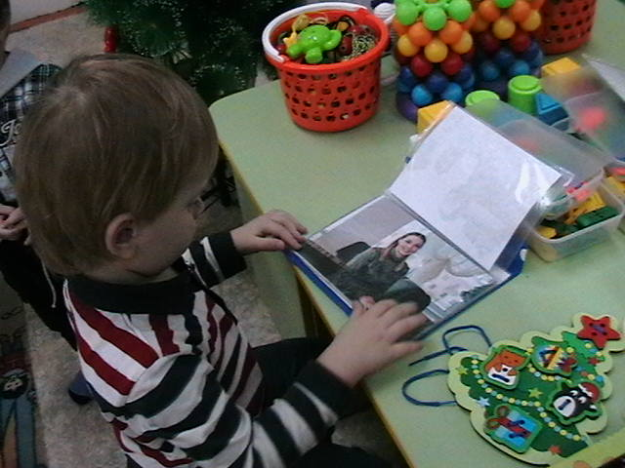
Тактильный центр в уголке уединения
Веер приветствий
«Здравствуйте, я пришел!»
Настольная песочница
с цветным песком
Фотоальбом близких
людей ребенка

Slide 13
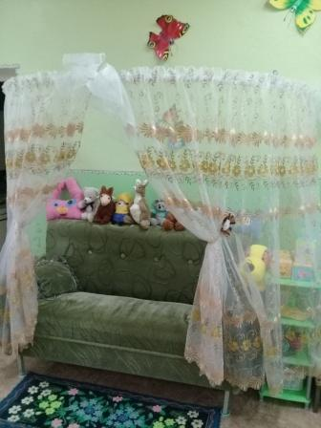
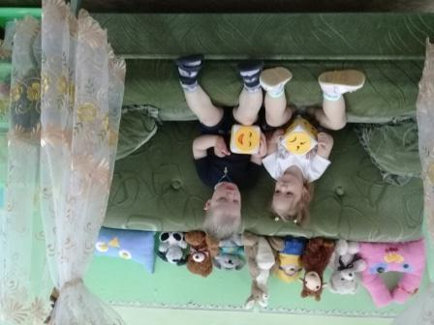
Группа раннего возраста
«Семицветик»
Кубик настроения (на гранях куба нарисованы различные эмоции, ребенок, рассматривая его, выбирает ту грань, где изображено то, что он чувствует, а потом ту, которую он бы хотел почувствовать)
Уголок уединения «Балдахин»

Slide 14
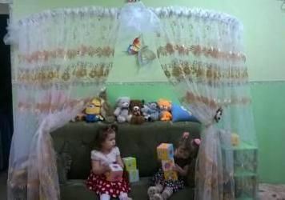
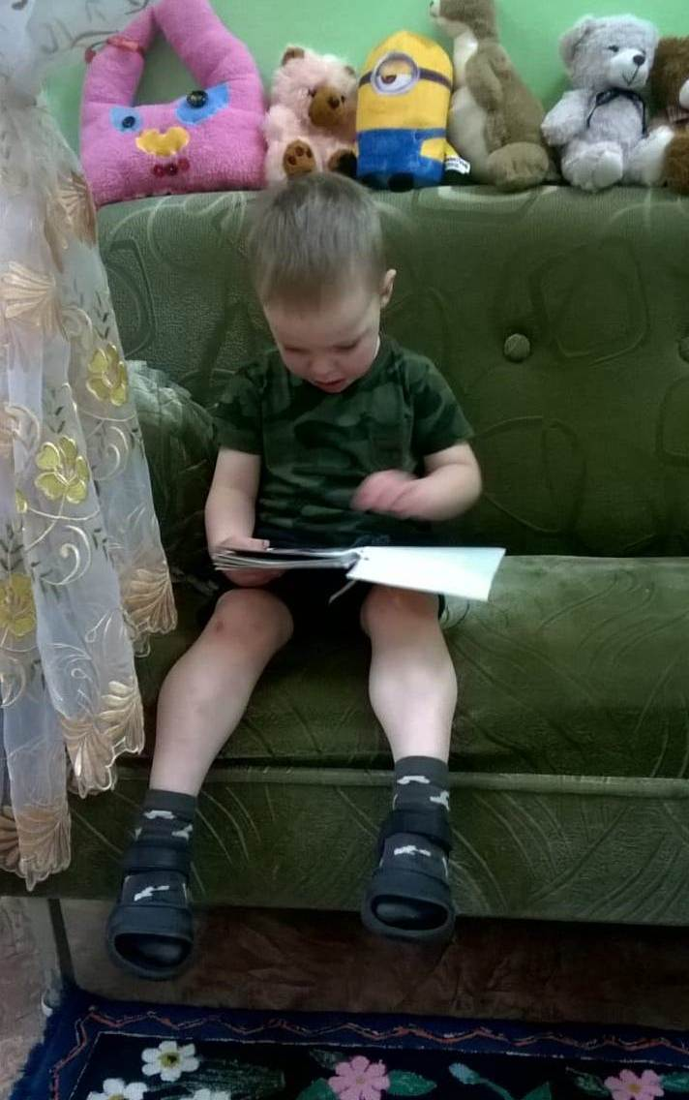
Группа раннего возраста
«Семицветик»
Книги для рассматривания
картинок
Мягкие кубики
В раннем возрасте основная цель центра уединения — облегчить процесс адаптации, помочь малышам пережить
расставание с мамой и привыкнуть к требованиям
педагога. Уголок уединения наполнен
предметами, к которым ребёнок
испытывает тёплые чувства, мягкие
красивые подушки и игрушки
и позволят малышу отвлечься и
расслабиться

Slide 15
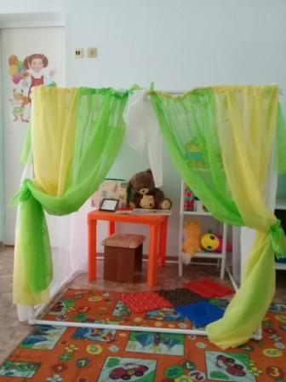
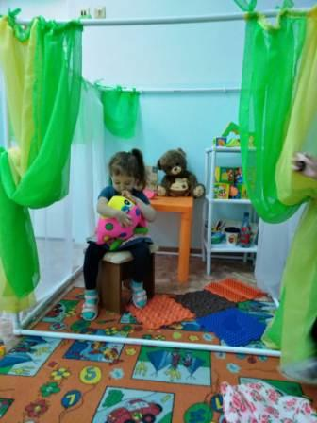
Группа раннего возраста «Чебурашка»
Уголок уединения «Уютный домик» представляет собой мобильный макет, который можно использовать для решения разнообразных образовательных и развивающих задач
«Коврик злости» с шероховатой поверхностью, шипами,
«Стаканчик для крика»,
подушка «Рыбка» антистресс
для снятия напряжения,
тревожности

Slide 16
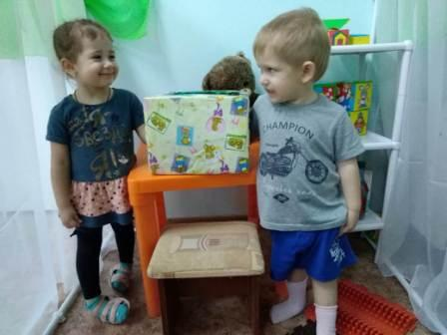
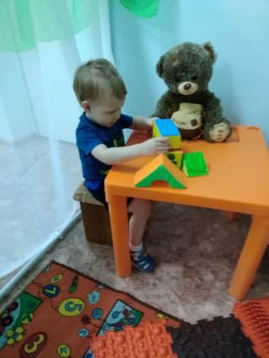
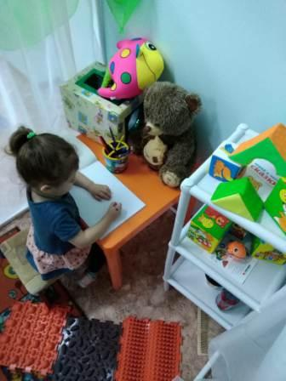
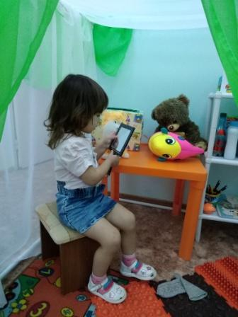
Коробка примирения
«Зеркало моего настроения»
Если у ребёнка плохое настроение, он садится перед зеркалом смотрит на себя, улыбается
«Мягкие кубики»
Набор для рисования

Slide 17
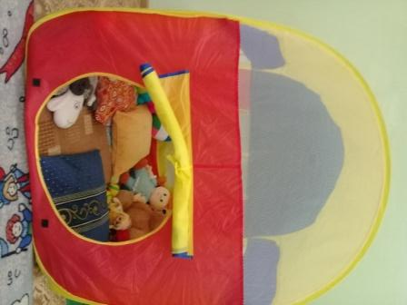
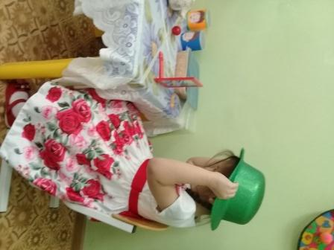
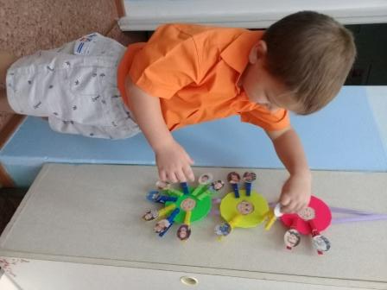
Группа младшего возраста «Теремок»
В младшем дошкольном звене очень актуален
дизайн «Норка» — небольшое пространство с
маленьким входом, которое подарит ребёнку ощущение уюта и безопасности. Там малыш сможет отсидеться или отлежаться в компании плюшевых игрушек, которые можно обнять (ведь в 3–4 года очень важен тактильный контакт) и других предметов. Обязательные атрибуты «норки» — мягкий коврик и подушки.
Мое настроение
Волшебная шляпа для превращений

Slide 18
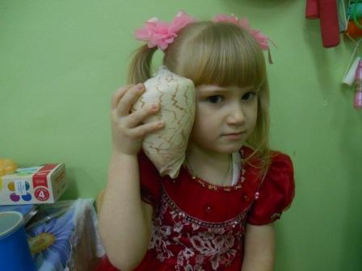
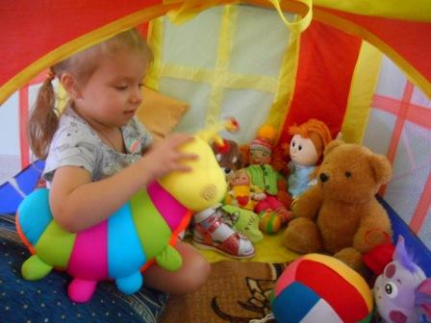
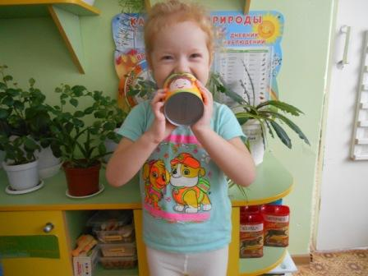
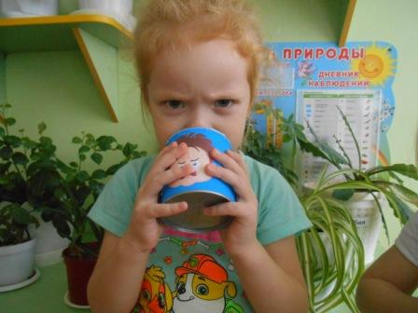
Коллекции морских ракушек
Предметы для расслабления и релаксации
Стаканчики для крика
Чтобы выплеснуть отрицательные эмоции ребёнку предлагается покричать

Slide 19
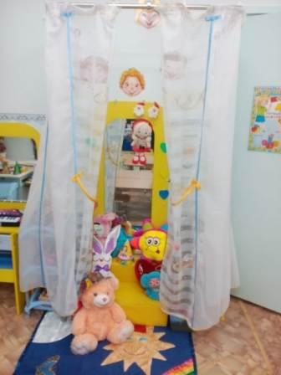
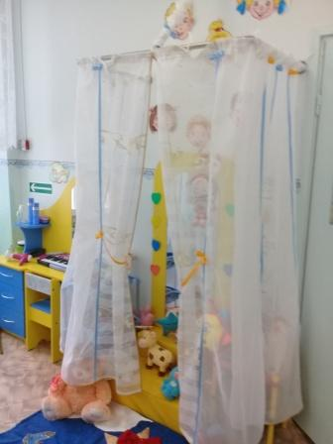
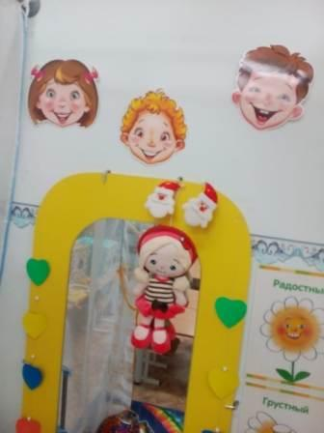
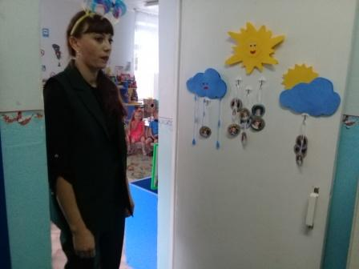
Группа младшего возраста «Островок»
Уголок «Островок уединения»
Уголок приветствия
Зеркало со схематическим
изображением лиц,
выражающих разное
настроение

Slide 20
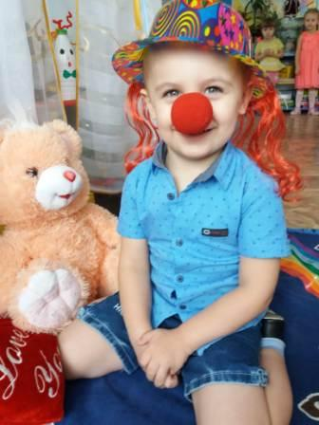
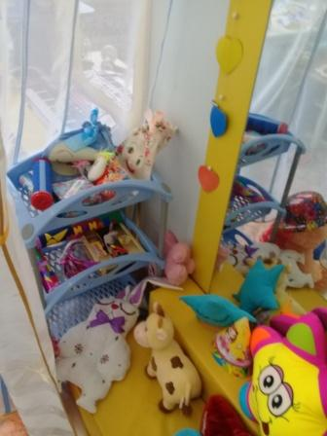
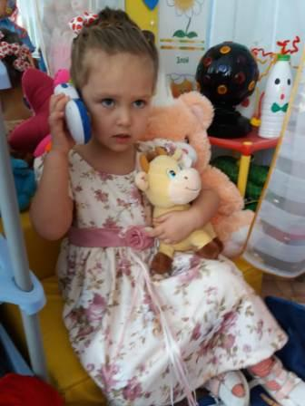
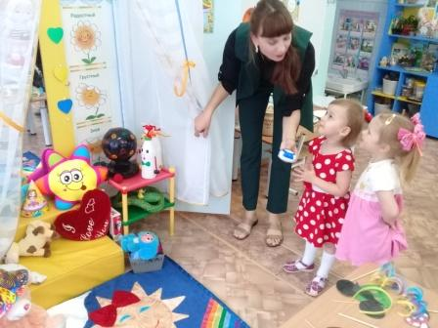
Пособия для обогащения эмоциональной сферы
Маски (например,
грустный и весёлый
клоун)
Телефон, по которому
малыш «звонит» маме
или папе поделиться чем-то сокровенным

Slide 21
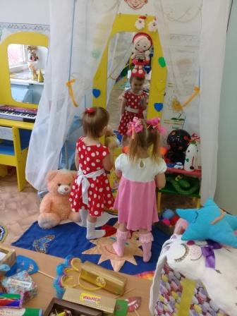
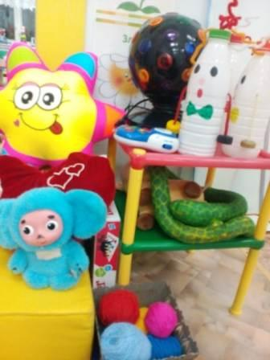
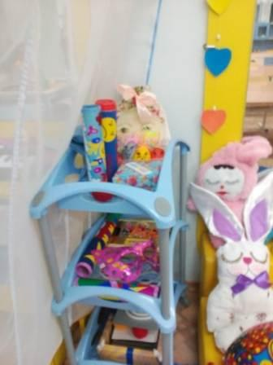
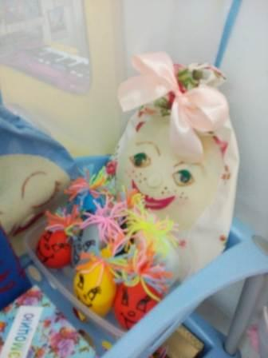
Набивная змея,
пластиковые
бутылки с песком
для снятия напряжения
Разноцветные клубки,
разматывая и сматывая клубочки, ребёнок успокаивается, овладевает приемом саморегуляции
Пособия для снятия
негативных эмоций

Slide 22
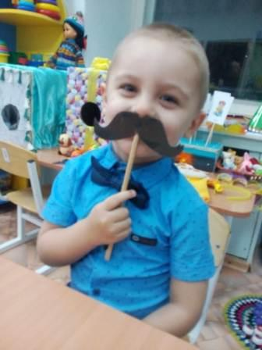
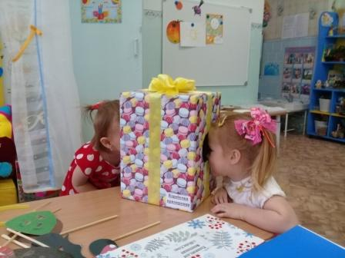
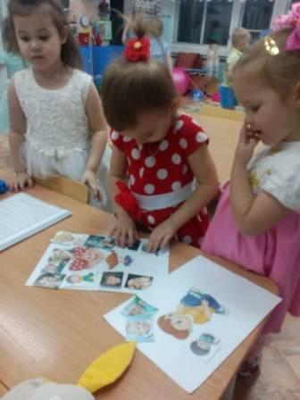
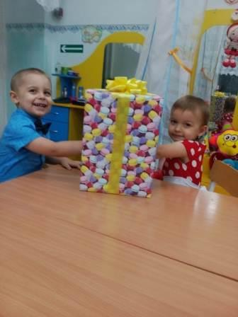
Коробка примирения
(с отверстиями с двух
сторон, дети вставляют руки и пожимают их друг другу)
Дидактические игры по
изучению эмоциональных
состояний

Slide 23
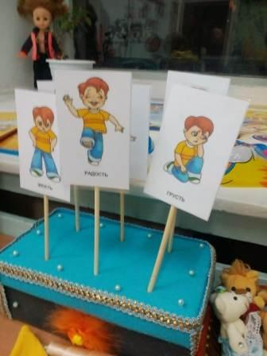
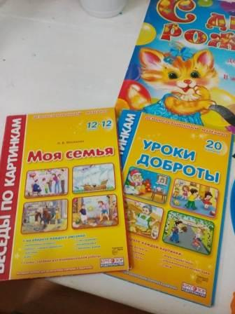
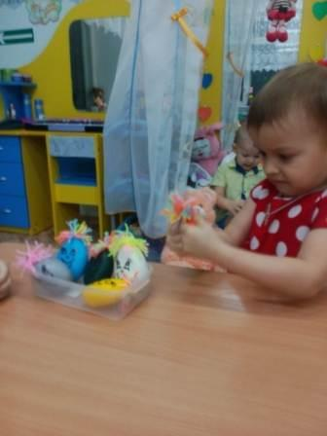
Дидактические игры
Тактильные мешочки
(наполненные песком,
мукой)
Ребёнок может самостоятельно поиграть в настольную игру на обогащение эмоциональной сферы

Slide 24
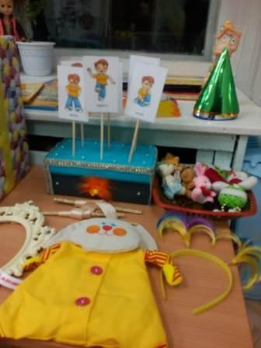
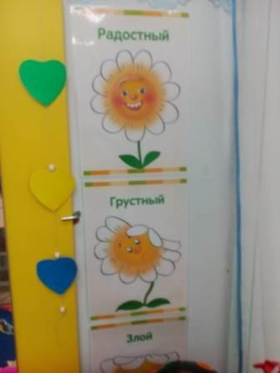
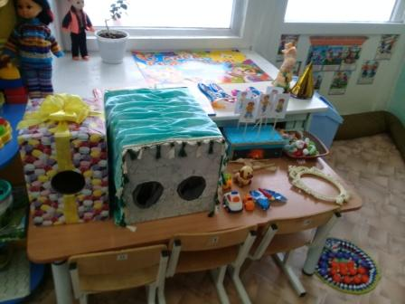
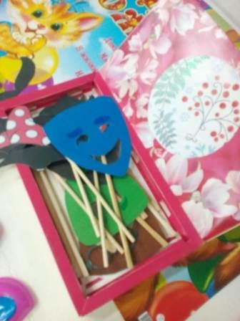
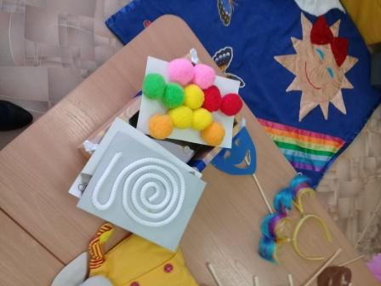
Назначение этих предметов — снять с ребёнка чувство скованности, зажатости,
помочь перевоплотиться из
грустного в весёлого
Сенсорные игрушки

Slide 25
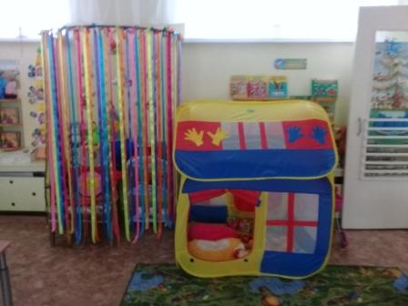
Группа среднего возраста
«Гномики»
Уголок для уединения «Домик дружбы»
«Радужный уголок»

Slide 26
«Сухой дождь»
Ленты спускаются вниз, словно струи воды, их приятно трогать, перебирать в руках, проходить сквозь них, касаясь лицом. Разноцветные “струи” стимулируют тактильные ощущения, помогают восприятию пространства тела ребенка в этом пространстве.
За «струями» можно
спрятаться от внешнего мира.
Игры-манипуляции с
предметами
Если какой-то ребёнок рассердился или слишком расшалился, педагог предлагает ему поиграть в уголке с ленточками, накручивая их себе на пальчики

Slide 27
Обучение детей
навыкам сотрудничества и согласованным
действиям в команде
Баночки для плохих
чувств (ребенок
выговаривает в
баночку все свои
обиды)
«Твистер» -веселая, подвижная
напольная командная игра

Slide 28
Медали
«Мягкие игрушки-обнималки»
Куклы бибабо
Для снятия эмоционального напряжения и умения выразить свои эмоции (через обыгрывание негативных ситуаций
Мое настроение

Slide 29
Группа старшего возраста
«Солнышко»
Уголок уединения изготовлен в виде палатки, в которой у ребенка появляется возможность расслабиться, устранить беспокойство, возбуждение, скованность, сбросить излишки напряжения,
Стенд «Мое настроение»
восстановить силы, увеличить
запас энергии, почувствовать
себя защищенным, поскольку
зачастую бывает такой момент, когда необходимо уединиться

Slide 30
Группа старшего возраста «Почемучки»
Для релаксации и снятия напряжения используются массажные мячики
«Волшебная шляпа»
помогает совершать чудесные путешествия
и превращения
«Коробка с крупой»,
перебирая и пересыпая крупу, успокаиваются даже самые активные и агрессивные дети

Slide 31
Веер дружбы
Коробка примирения
Для отвлечения от грустных мыслей, негативных эмоций используются пластилин, шнуровки, тактильные мешочки, шумовые коробочки

Slide 32
Группа подготовительного к школе возраста
«Улыбка»
Мешочки гнева
Мое настроение
«Твистер»
Помогает детям понимать
собственные эмоции,
эмоциональные состояния других, способствует
овладению
средствами
эмоциональной
выразительности

Slide 33
Группа компенсирующего вида «Речецветик»
Пособия для обучения самообладанию, приёмам регулировать своё настроение
Уголок уединения совмещает в себе уголок психологической разгрузки,
предназначен для отдыха
и релаксации,
выплескивания
негативных
эмоций
«Витамины дружбы»

Slide 34
Группа компенсирующего вида «Речецветик»
Коврик дружбы
Действия с пряжей можно сочетать
с чтением стихотворения или
пением песенки
Коробка примирения
Мое настроение

Slide 35
Группа компенсирующего вида «Пчелки»
Уникальная зона уединения для снятия эмоционального напряжения. Для детей это не простое место, а личное пространство, которого так не хватает в детском саду. Тут можно побыть одному и успокоится. Если у ребенка плохое настроение, то в любое время он может зайти в это укромное место и почувствовать себя комфортно
«Мое настроение»
Игрушки изготовлены из
очень мягкой и приятной на
ощупь ткани. Ребёнок может
не только обнимать
и жалеть
игрушку,
но и
поделиться с ней секретами

Slide 36
Игры с радужным
песком
«Мешочек гнева»
Если у ребёнка плохое настроение, он может взять мешочек, развязать шнурок и “сложить” в него своё плохое настроение, обиды, злость, а
потом тщательно
завязать
Рамка для регуляции эмоций

Slide 37
Веселые «Мирилки»,
варежки, соединенные
веревочкой
Фотоальбомы с
семейными
фотографиями
Обучение детей бесконфликтному
общению с помощью
эмоционально-развивающих игр
Коробка с клубками
Их цель - успокоить расшалившихся детей, научить их одному из приёмов саморегуляции
Картотека игр

Slide 38
«Подушка-думалка»
для того чтобы ребенок смог вспомнить забытые им правила поведения
Подушка для битья
«Мешочек радости»
Из этого мешочка ребенок берет хорошее настроение, смех, улыбку, радость и делится с другими
Для выплескивания негативных эмоций, дети используют подушки - плакушки
Игрушка антистресс
«Мешочек гнева»
Если у ребенка плохое настроение, он может взять мешочек и «сложить» в него обиды, злость

